Slide 1
Quyền khiếu nại, tố và khởi kiện.
BÀI SỐ 6:
Notes:
Luật pháp Việt Nam

Slide 2
Dàn bài
Hiến pháp quy định về quyền khiếu nại và quyền tố cáo.
Luật khiếu nại.
    Khiếu nại tập thể.
    Khiếu kiện
Luật tố cáo.
Điều 258 bộ luật Hình sự có thể là công cụ để kết án người đi khiếu nại, tố cáo.
Notes:
Luật pháp Việt Nam

Slide 3
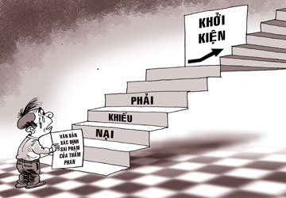
1.1
Hiến pháp bảo vệ quyền khiếu nại và tố cáo.
Điều 30
1. Mọi người có quyền khiếu nại, tố cáo với cơ quan, tổ chức, cá nhân có thẩm quyền về những việc làm trái pháp luật của cơ quan, tổ chức, cá nhân.
2. Cơ quan, tổ chức, cá nhân có thẩm quyền phải tiếp nhận, giải quyết khiếu nại, tố cáo. Người bị thiệt hại có quyền được bồi thường về vật chất, tinh thần và phục hồi danh dự theo quy định của pháp luật.
3. Nghiêm cấm việc trả thù người khiếu nại, tố cáo hoặc lợi dụng quyền khiếu nại, tố cáo để vu khống, vu cáo làm hại người khác.
Notes:
Luật pháp Việt Nam

Slide 4
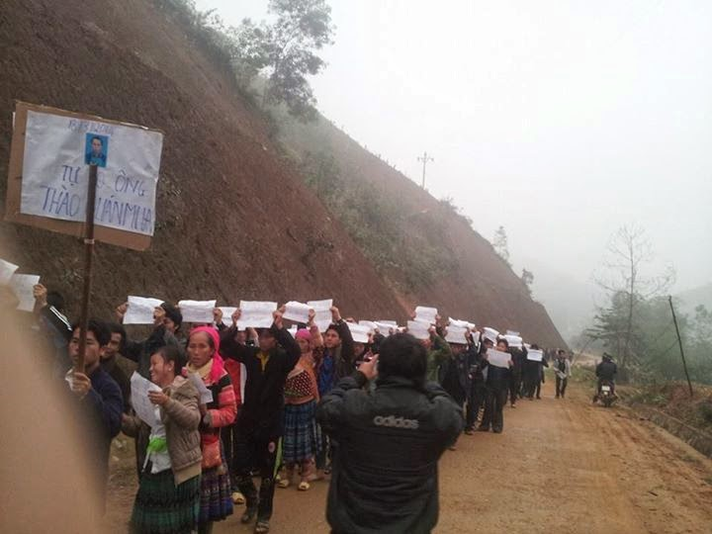
1.2
Hiến pháp bảo vệ quyền tự do ngôn luận.
Điều 25
Công dân có quyền tự do ngôn luận, tự do báo chí, tiếp cận thông tin, hội họp, lập hội, biểu tình. Việc thực hiện các quyền này do pháp luật quy định.
Notes:
Luật pháp Việt Nam

Slide 5

2
Luật khiếu nại.
Tham khảo luật Khiếu nại:
http://vanban.chinhphu.vn/portal/page/portal/chinhphu/hethongvanban?class_id=1&mode=detail&document_id=162374
Notes:
Luật pháp Việt Nam

Slide 6
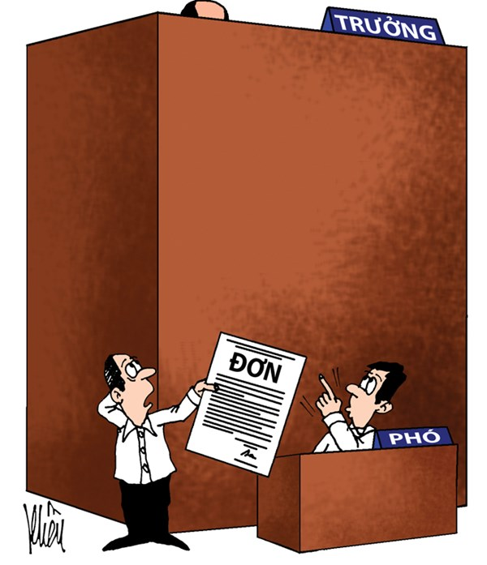
3
Luật tố cáo.
Tham khảo luật Tố cáo:
http://vanban.chinhphu.vn/portal/page/portal/chinhphu/hethongvanban?class_id=1&mode=detail&document_id=162375
Notes:
Luật pháp Việt Nam

Slide 7
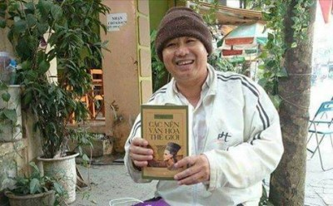
Điều 258 của bộ luật Hình sự
4
Điều 258. Tội lợi dụng các quyền tự do dân chủ xâm phạm lợi ích của Nhà nước, quyền, lợi ích hợp pháp của tổ chức, công dân
1. Người nào lợi dụng các quyền tự do ngôn luận, tự do báo chí, tự do tín ngưỡng, tôn giáo, tự do hội họp, lập hội và các quyền tự do dân chủ khác xâm phạm lợi ích của Nhà nước, quyền, lợi ích hợp pháp của tổ chức, công dân, thì bị phạt cảnh cáo, cải tạo không giam giữ đến ba năm hoặc phạt tù từ sáu tháng đến ba năm.
2. Phạm tội trong trường hợp nghiêm trọng thì bị phạt tù từ hai năm đến bảy năm.
Notes:
Luật pháp Việt Nam

